Slide 1
USED CARS IN CANADA
캐나다 중고차 온라인 시장에서
경쟁력있는 리스팅 가격 결정 방법 분석

Slide 2
분석 목적 및 방향
상황 : Canada의 중고차시장에 새로 진출하려는 dealer가 있다. 이 dealer를 위하여 중고시장에 등록하는 차량의 데이터로 적정가격을 자동으로 산출하는 모형을 만들고, 차종별(make, model, engine_size 등)로 연식 및 주행거리에 따른 감가율을 분석하여 제공하려고 한다.
2. 활용 데이터: kaggle에 게시된 MarketCheck's automotive data인 "Used cars listings for US & Canada" 중 canada data만 분석대상으로 하였다.
3. 가설 설정
캐나다에서 인기있는 메이커의 중고차 가격이 상대적으로 높을 것이며, 메이커별 중고차 가격 결정이 유의미할 것이다
캐나다의 대도시(토론토, 밴쿠버, 몬트리올, 백그라운드 조사 결과)의 중고차 가격대가 상대적으로 높을 것이며, 도시별 가격 설정을 다르게 해야 할 것이다
차량의 주행거리가 출시연도보다 가격에 더 큰 영향을 가질 것이다

Slide 3
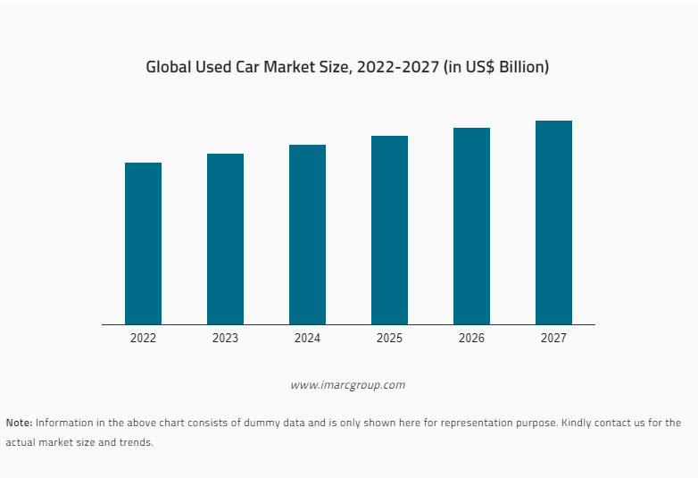
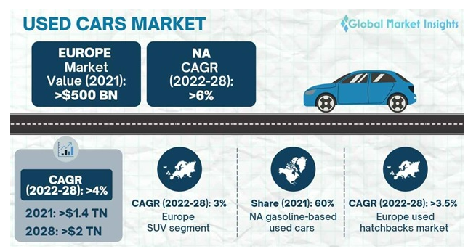
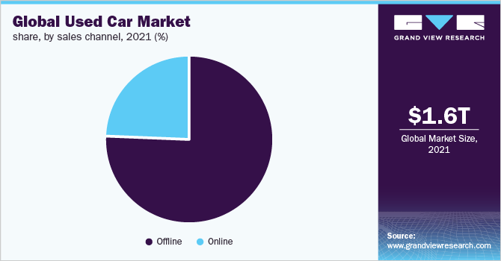
Global Used Car industry
Used cars are gaining immense traction across the globe, especially among the middle-class population.
North America CAGR (2022-28): >6%
Due to increasing digitization and the ability of companies to provide immersive purchase experiences remotely, the used car market is expected to witness significant growth over the medium term

Slide 4
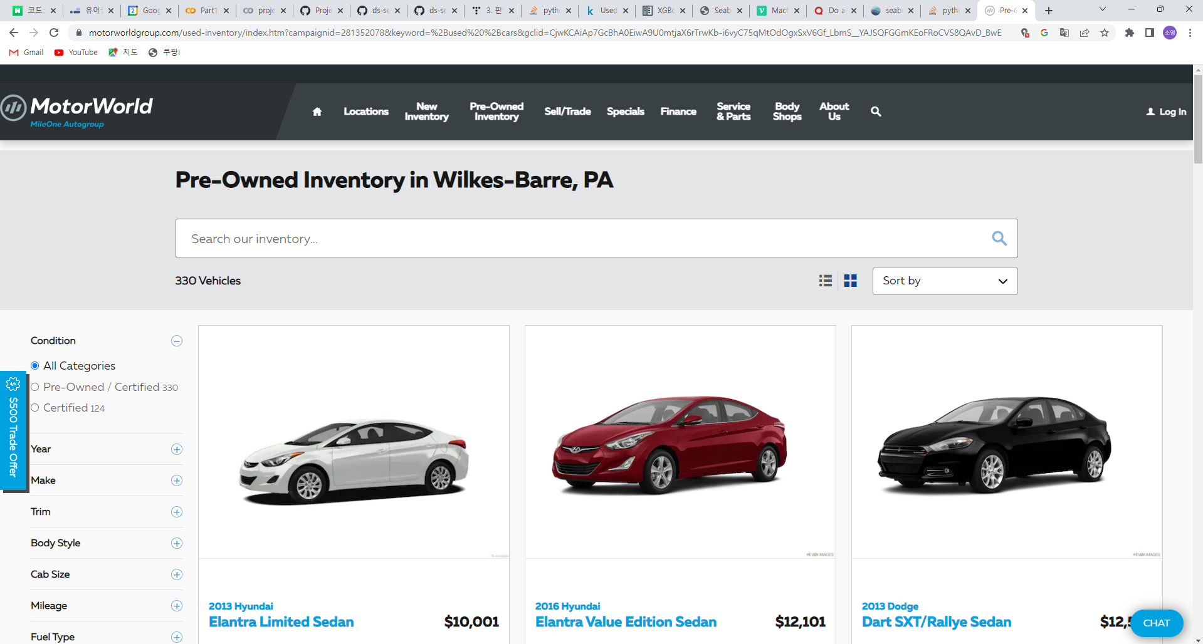
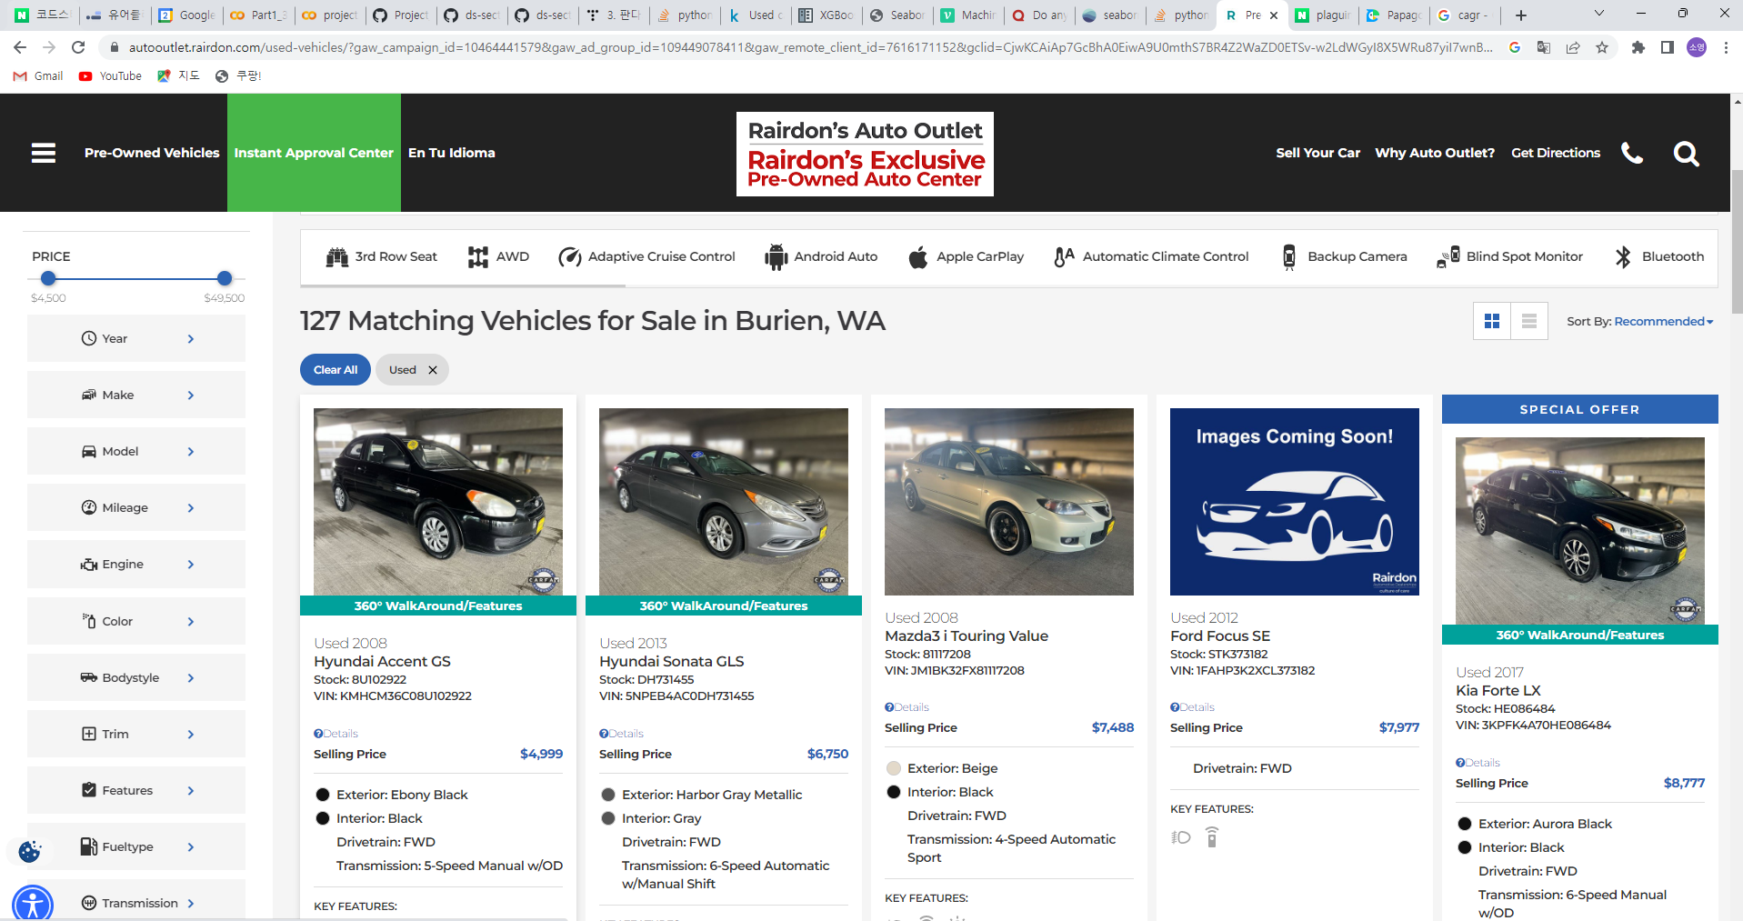
데이터 분석 자료
MarketCheck's automotive data covers 8 years of inventory across Canada.
Each day the systems crawl and aggregate inventory from over 65k dealer websites to deliver the most comprehensive and up-to-date depictions of market activity available anywhere.

Slide 5
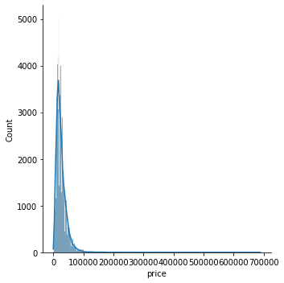
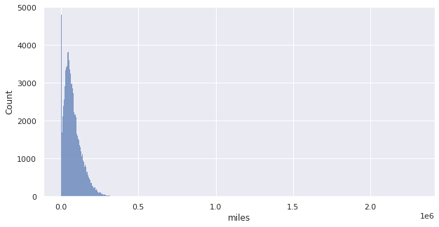
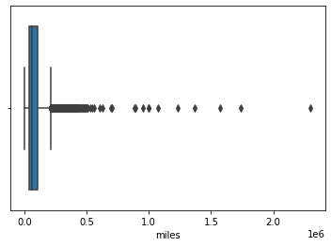
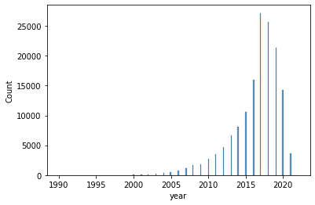
데이터 분포 확인
PRICE
miles
miles
year

Slide 6
1. 특성별 Mile에 대한 분석
BEFORE DATA ANALYSIS
DATA WRANGLING

Slide 7
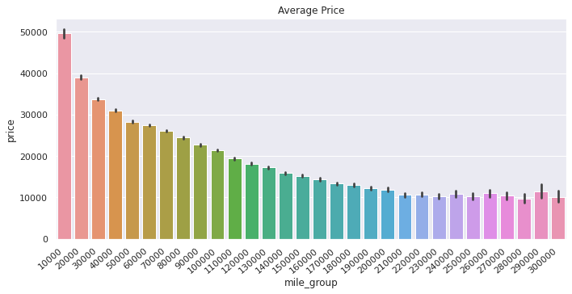
mile 그룹별 가격 평균 분포

Slide 8
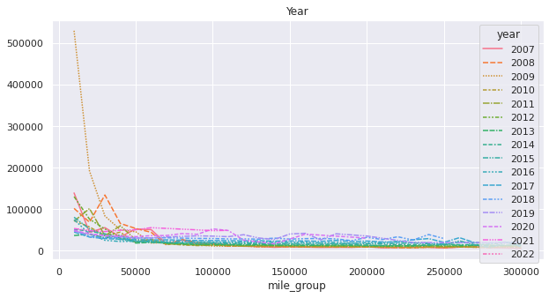
Year의 평균가격분포

Slide 9
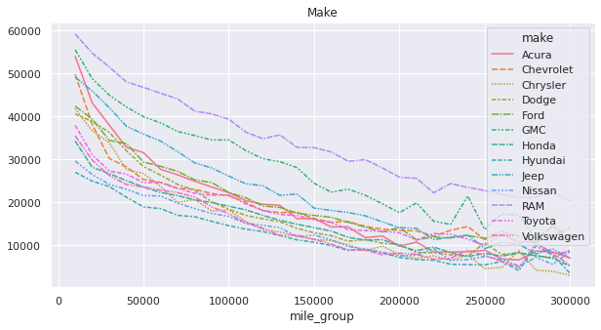
Mile에 따른 Make별 가격분포

Slide 10
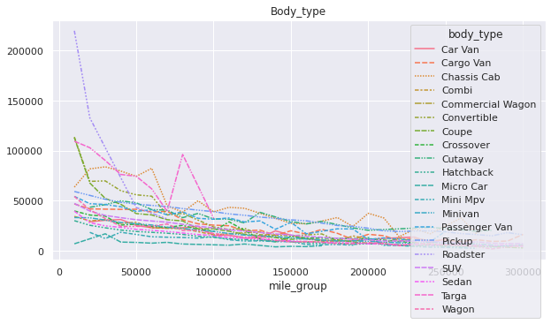
Mile에 따른 Body_type별 가격분포

Slide 11
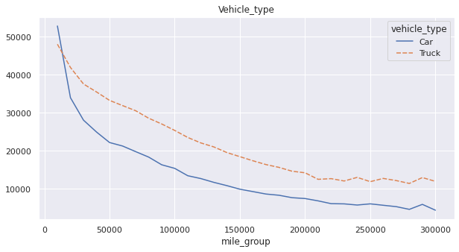
Mile에 따른 Vehicle_type별 가격분포

Slide 12
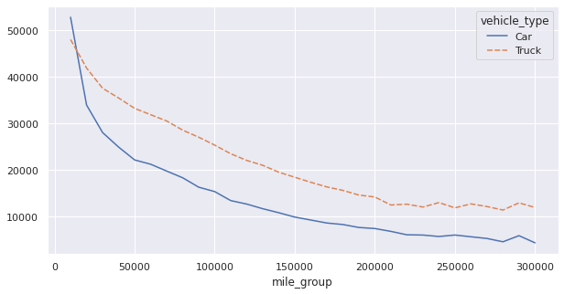
Mile에 따른 Body_type별 가격분포

Slide 13
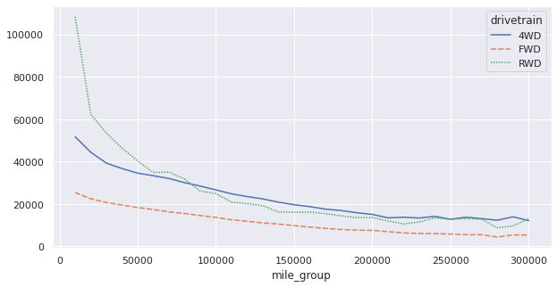
Mile에 따른 Drivetrain별 가격분포

Slide 14
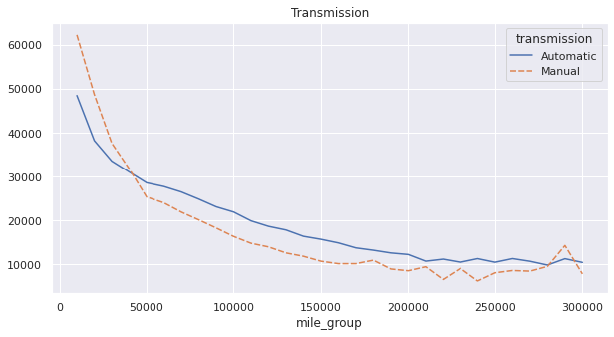
Mile에 따른 Transmission별 가격분포

Slide 15
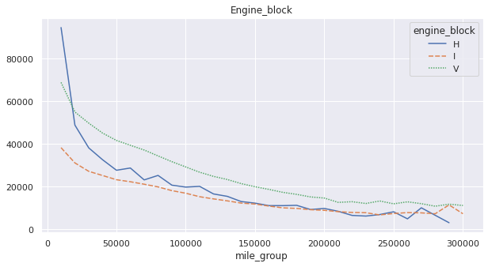
Mile에 따른 Engine_block별 가격분포

Slide 16
2. 특성별 Year에 대한 분석

Slide 17
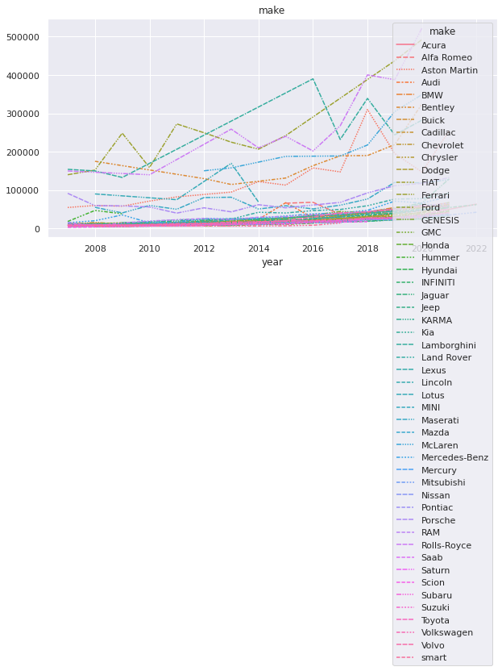
Year에 따른 Make별 가격분포

Slide 18
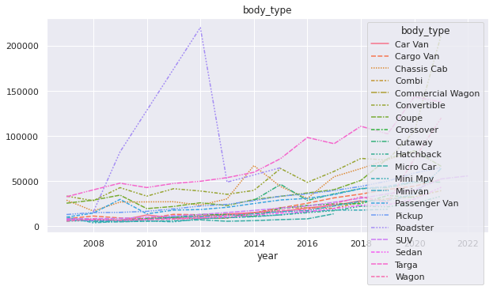
Year에 따른 Body_type별 가격분포

Slide 19
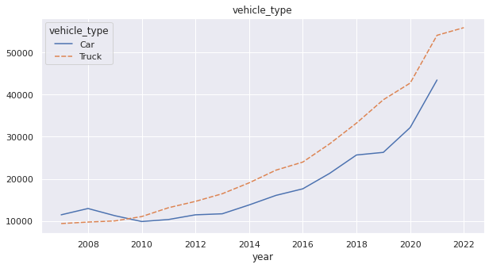
Year에 따른 Vehicle_type별 가격분포

Slide 20
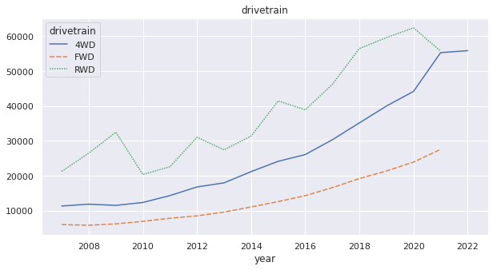
Year에 따른 Drivetrain별 가격분포

Slide 21
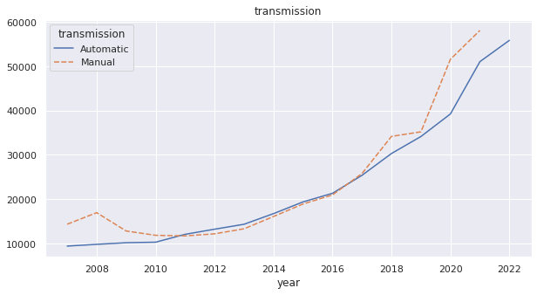
Year에 따른 Transmission별 가격분포

Slide 22
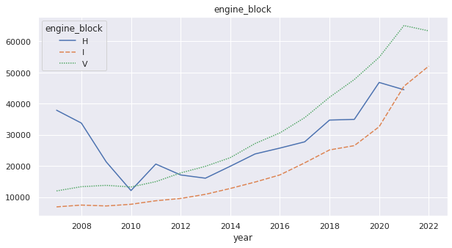
Year에 따른 Engine_block별 가격분포

Slide 23
3. 주요 도시의 인기차 분석

Slide 24
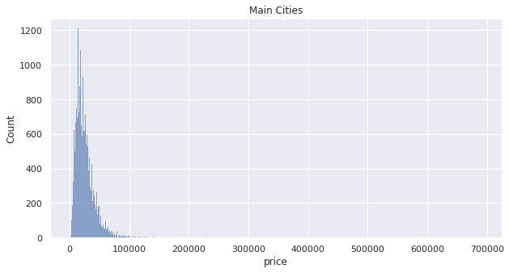
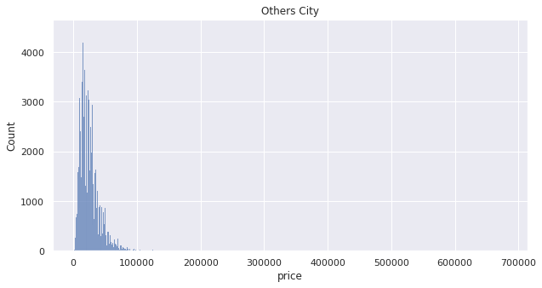
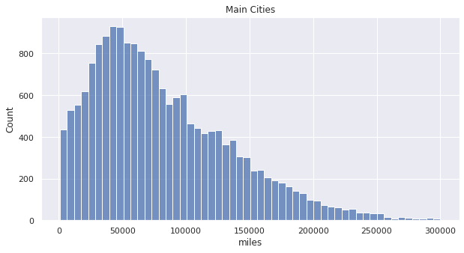
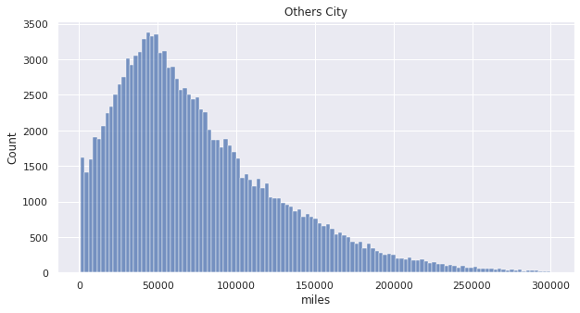
주요도시 (토론토, 벤쿠버, 몬트리올, 캘거리, 오타와) VS 그 외 도시

Slide 25
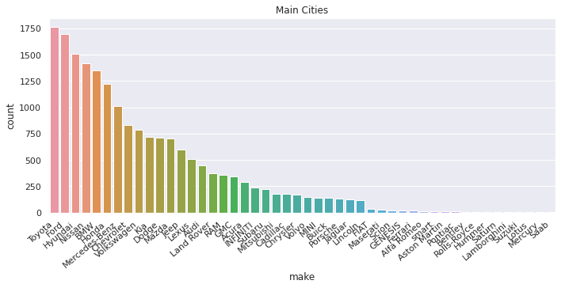
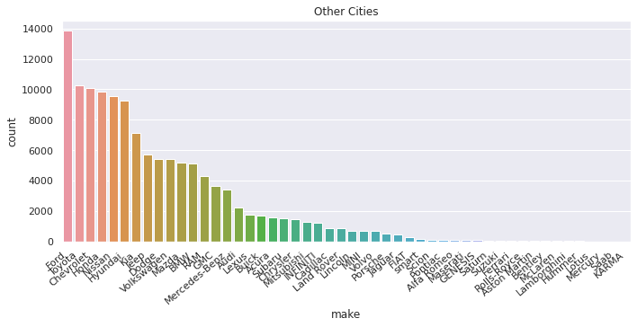
주요도시 (토론토, 벤쿠버, 몬트리올, 캘거리, 오타와) VS 그 외 도시

Slide 26
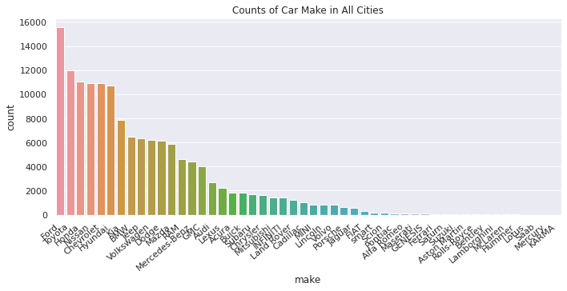
전체 도시의 Make 분포

Slide 27
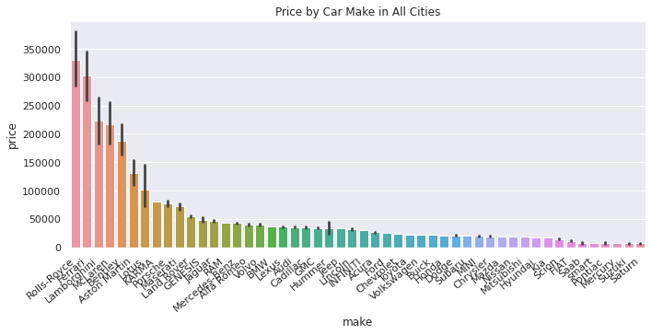
Make별 가격 분포

Slide 28
DATA ANALYSIS
BY ML MODELING

Slide 29
결 론
가설의 검증 결과
Make별 가격 분포를 살펴보면, 럭셔리카 Make를 제외하면 5만불을 넘지 않는다. 인기 있는 Make들은 주로 중간대(2.5만불)의 가격을 구성하는 것을 알 수 있어 인기 있는 Make의 경우, 평균적인 수준에서 가격을 결정하는 것이 합리적이다. 최적성능 ML모델, XGBoost의 경우, Make를 4번째 중요 인자로 본다. (year >> engine_size > miles > make)
도시별 가격대의 큰 차이가 없는 것을 데이터 분포 확인을 통해서도 확인 할 수 있으며, ML모델분석하였을 때 역시, 도시는 가격대 결정에 두번째로 덜 중요한 인자임을 알 수 있다
3. 모델분석 결과, 감가요인으로 작용되는 year, miles 중 year가 훨신 중요도가 높았다.
한계
본 data가 8년간의 누적데이터여서 개별차량의 연령으로 환산하여 적용하는데는 한계가 있는 점을 감안해야 한다.(관련 사이트의 api설명 참조)데이터에 인터넷 등록일자가 추가된다면 훨씬 더 정교한 가격 산출이 가능할 것이다.
data의 feature중 차량의 상태(외관, 사고경력 등)자료가 더 있다면 더 정교한 예측이 가능할 것이다
Notes:
-

